Slide 1
Програмування на java
ЛЕКЦІЯ №2.
Основні операції та дії. Типи даних. Цикли та розгалуження
Викладач: PhD, Юлія Назар

Slide 2
agenda
Типи даних
Основні операції та дії
Оператори розгалуження (умовні оператори)
Циклічні оператори
STATE SERVICE OF EMERGENCY SITUATIONS IN UKRAINE
THE STATE EMERGENCY SERVICEOF UKRAINE
LVIV STATE UNIVERSITY OF LIFE SAFETY

Slide 3
1. Типи даних
STATE SERVICE OF EMERGENCY SITUATIONS IN UKRAINE
THE STATE EMERGENCY SERVICE OF UKRAINE
THE STATE EMERGENCY SERVICEOF UKRAINE
LVIV STATE UNIVERSITY OF LIFE SAFETY
LVIV STATE UNIVERSITY OF LIFE SAFETY

Slide 4
Типи даних
Що таке змінна?
Змінні - це контейнери для зберігання різних типів даних.
Іншими словами:
13
STATE SERVICE OF EMERGENCY SITUATIONS IN UKRAINE
THE STATE EMERGENCY SERVICEOF UKRAINE
LVIV STATE UNIVERSITY OF LIFE SAFETY

Slide 5
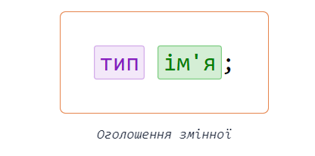
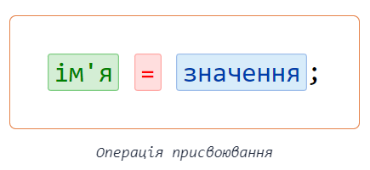
Типи даних
ВЛАСТИВОСТІ ЗМІННИХ
Тип
Значення
Ім’я
STATE SERVICE OF EMERGENCY SITUATIONS IN UKRAINE
THE STATE EMERGENCY SERVICEOF UKRAINE
LVIV STATE UNIVERSITY OF LIFE SAFETY

Slide 6
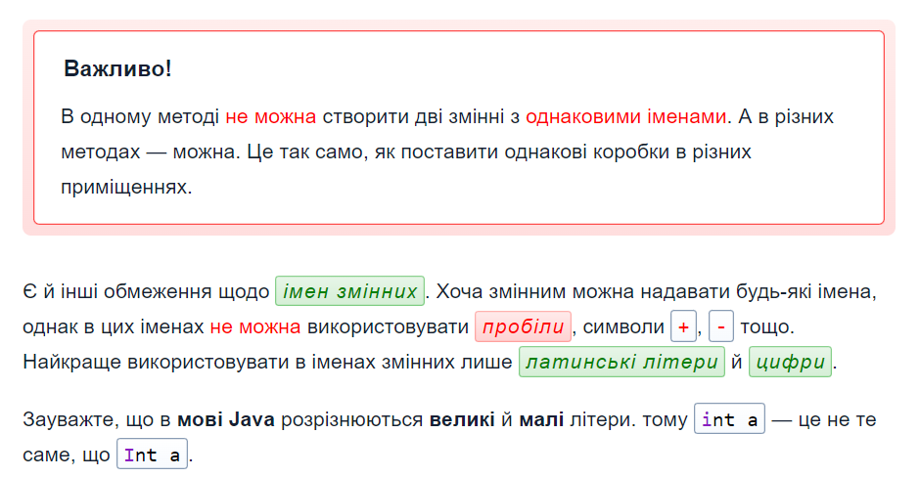
Типи даних
Attention!!!
STATE SERVICE OF EMERGENCY SITUATIONS IN UKRAINE
THE STATE EMERGENCY SERVICEOF UKRAINE
LVIV STATE UNIVERSITY OF LIFE SAFETY

Slide 7
Типи даних
Тип даних — характеристика, яку явно чи неявно надано об'єкту (змінній, функції, полю запису, константі, масиву тощо).
Тип даних визначає множину припустимих значень, формат їхнього збереження, розмір виділеної пам'яті та набір операцій, які можна робити над даними.
Java – суворо-типізована мова
При оголошенні будь-якої змінної необхідно вказувати тип даних
Примітивні
Об'єктні (посилкові)
STATE SERVICE OF EMERGENCY SITUATIONS IN UKRAINE
THE STATE EMERGENCY SERVICEOF UKRAINE
LVIV STATE UNIVERSITY OF LIFE SAFETY

Slide 8
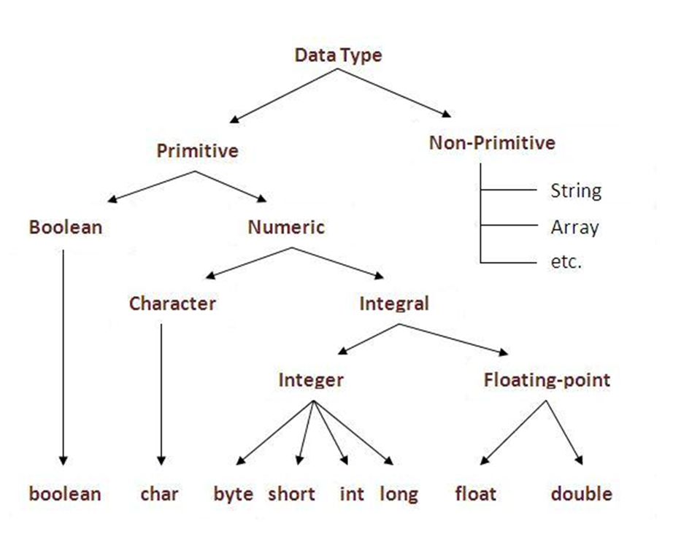
Типи даних
STATE SERVICE OF EMERGENCY SITUATIONS IN UKRAINE
THE STATE EMERGENCY SERVICEOF UKRAINE
LVIV STATE UNIVERSITY OF LIFE SAFETY

Slide 9
Типи даних
8
:
примітивних типів даних
5
цілочисельні (включаючи символьний тип char)
2
дійсні (з плаваючою крапкою)
1
логічний (булевий)
STATE SERVICE OF EMERGENCY SITUATIONS IN UKRAINE
THE STATE EMERGENCY SERVICEOF UKRAINE
LVIV STATE UNIVERSITY OF LIFE SAFETY

Slide 10
Типи даних
Тип цілочисельних даних | Довжина (в байтах) | Діапазон значень
byte | 1 | −128..127
short | 2 | −32768..32767 (−2¹⁵..2¹⁵−1)
int | 4 | −2147483648..2147483647 (−2³¹..2³¹−1)
long | 8 | −9.2·10¹⁸..9.2·10¹⁸ (−2⁶³..2⁶³−1)
char | 2 | 0..65535 (0..2¹⁶−1)
Примітка: Тип даних char використовують для запису символів. Усі решта типів даних – для запису цілочисельних значень.
Найбільш вживаним є тип int (integer – ціле число), адже займає відносно не великий обсяг пам’яті, попри значний діапазон вмістимих значень.
STATE SERVICE OF EMERGENCY SITUATIONS IN UKRAINE
THE STATE EMERGENCY SERVICEOF UKRAINE
LVIV STATE UNIVERSITY OF LIFE SAFETY

Slide 11
Типи даних
Тип дробових даних | Довжина (в байтах) | Діапазон значень
float | 4 | −3.4·10³⁸..3.4·10³⁸
double | 8 | −1.8·10³⁰⁸..1.8·10³⁰⁸
Примітка: Найбільш вживаний – double.
Логічний тип даних | Довжина (в байтах) | Діапазон значень
boolean | не визначено | true, false
Примітка: Логічний тип даних boolean має два значення, істина або хиба. Використовують для виразу результатів логічних операцій.
STATE SERVICE OF EMERGENCY SITUATIONS IN UKRAINE
THE STATE EMERGENCY SERVICEOF UKRAINE
LVIV STATE UNIVERSITY OF LIFE SAFETY

Slide 12
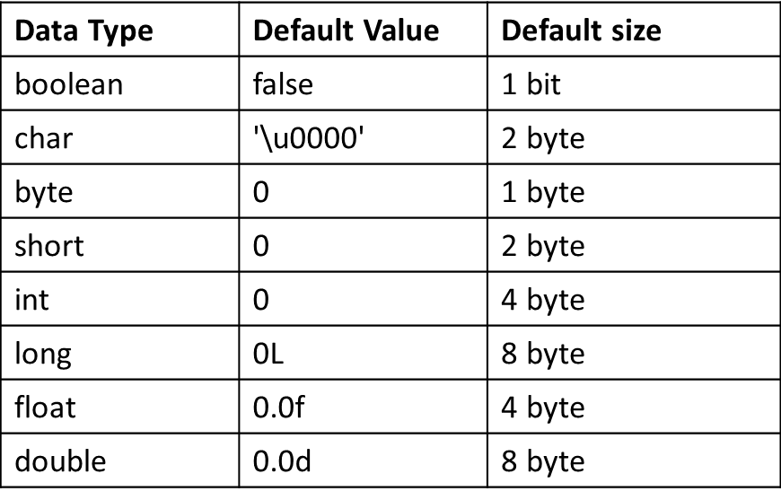
Типи даних
Значення за замовчуванням:
STATE SERVICE OF EMERGENCY SITUATIONS IN UKRAINE
THE STATE EMERGENCY SERVICEOF UKRAINE
LVIV STATE UNIVERSITY OF LIFE SAFETY

Slide 13
Типи даних
Оголошення змінної розпочинають із обов'язкового зазначення типу даних, після чого вказують її назву.
int volume;
double degree;
char oneChar;
boolean kukuruku;
Важливо! Назва змінної повинна починатись з літери.
Java розуміє кирилицю.
В Java враховується регістр символів («K» та «k» – різні змінні).
Заборонено використовувати в якості назв зарезервовані слова (boolean, true, class тощо).
В одному рядку можна оголошувати декілька змінних:
int k, i, j;
STATE SERVICE OF EMERGENCY SITUATIONS IN UKRAINE
THE STATE EMERGENCY SERVICEOF UKRAINE
LVIV STATE UNIVERSITY OF LIFE SAFETY

Slide 14
Типи даних
Ініціалізація змінної – це присвоєння їй певного значення. Існує два способи ініціалізації.
Ініціалізація змінної після її оголошення:
Ініціалізація під час оголошення (найбільш вживаний):
int volume;
double degree;
char oneChar;
boolean kukuruku;
///
volume = 15;
degree = 36.6;
oneChar = 'a';
kukuruku = true;
int volume = 15;
double degree = 36.6;
char oneChar = 'a';
boolean kukuruku = true;
Цікаво! Змінну можна ініціалізувати не тільки фіксованим значенням, а, до прикладу, арифметичним виразом:
int k, i;
i = 5;
k = 5;
int j = k+i;
System.out.println(j);
STATE SERVICE OF EMERGENCY SITUATIONS IN UKRAINE
THE STATE EMERGENCY SERVICEOF UKRAINE
LVIV STATE UNIVERSITY OF LIFE SAFETY

Slide 15
Типи даних
Приведення типів – в програмуванні це зміна типу сутності одного типу даних на інший, що може відбуватися явно або неявно.
Приклад: в процесі розробки програми виникає необхідність визначити дробову частину з певної арифметичної операції. Проте ділення відбувається цілого числа на ціле. В такому разі, результатом роботи програми буде виключно цілочисельне значення, окрім випадку приведення типів …
Реальний приклад:
В процесі розробки виникає необхідність збільшити можливий діапазон запису значень і привести тип даних «short» в «int»:
int a = 3;
short b = 5;
a = b; // неявне приведення
STATE SERVICE OF EMERGENCY SITUATIONS IN UKRAINE
THE STATE EMERGENCY SERVICEOF UKRAINE
LVIV STATE UNIVERSITY OF LIFE SAFETY

Slide 16
Типи даних
Реальний приклад:
Навпаки, тип даних «int» в «short»:
int a = 3;
short b = 5;
b = a; // помилка компіляції (неявне приведення)
int a = 3;
short b = 5;
b = (short) a; // явне приведення
Явне приведення типів можна процитувати: «Я знаю, що це не той тип даних, але я впевнений у працездатності коду».
STATE SERVICE OF EMERGENCY SITUATIONS IN UKRAINE
THE STATE EMERGENCY SERVICEOF UKRAINE
LVIV STATE UNIVERSITY OF LIFE SAFETY

Slide 17
Типи даних
Неявне приведення компілятор відслідковує та вказує на будь-який не логічний крок
іnt a = 1611;
double b = 71.92;
a = b; // помилка компіляції (неявне приведення)
System.out.println((double) a); // результат компіляції 1611.0 (явне приведення)
System.out.println((int) b); // результат компіляції 71 (явне приведення)
STATE SERVICE OF EMERGENCY SITUATIONS IN UKRAINE
THE STATE EMERGENCY SERVICEOF UKRAINE
LVIV STATE UNIVERSITY OF LIFE SAFETY

Slide 18
Типи даних
Стрічки в програмуванні вважаються об’єктними типами даних, адже є об’єктами (екземплярами) класу String. Важливо, що стрічкові літерали записують в подвійних лапках:
String oneString = "Перша стрічка";
STATE SERVICE OF EMERGENCY SITUATIONS IN UKRAINE
THE STATE EMERGENCY SERVICEOF UKRAINE
LVIV STATE UNIVERSITY OF LIFE SAFETY

Slide 19
2. Основні операції та дії
STATE SERVICE OF EMERGENCY SITUATIONS IN UKRAINE
THE STATE EMERGENCY SERVICE OF UKRAINE
THE STATE EMERGENCY SERVICEOF UKRAINE
LVIV STATE UNIVERSITY OF LIFE SAFETY
LVIV STATE UNIVERSITY OF LIFE SAFETY

Slide 20
Основні операції та дії
Оператор – це спеціальний символ, який повідомляє транслятору про необхідність виконання операції з визначеними змінними (операндами).
Крім арифметичних дій, оператори в мовах програмування можуть виконувати логічні операції, операції з рядками, операції порівняння двох значень тощо.
Оператори є базовими діями мови програмування та позначаються спеціальними символами.
Оператори, що вимагають одного операнда – унарні.
Якщо оператор застосований для двох операнд (додавання, ділення тощо) – інфіксний.
Якщо знак оператора ставиться перед операндами – префіксний.
Якщо знак після оператора – постфіксний.
STATE SERVICE OF EMERGENCY SITUATIONS IN UKRAINE
THE STATE EMERGENCY SERVICEOF UKRAINE
LVIV STATE UNIVERSITY OF LIFE SAFETY

Slide 21
Основні операції та дії
Оператори можна поділити на 4 групи:
арифметичні;
розрядні (бітові);
оператори відношення;
логічні (булеві).
STATE SERVICE OF EMERGENCY SITUATIONS IN UKRAINE
THE STATE EMERGENCY SERVICEOF UKRAINE
LVIV STATE UNIVERSITY OF LIFE SAFETY

Slide 22
Основні операції та дії
Арифметичні оператори використовують в математичних виразах
Оператор | Операція | Оператор | Операція
+ | Додавання | += | Додаваня з присвоєнням
- | Віднімання (або унарний мінус) | -= | Віднімання з присвоєнням
* | Множення | *= | Множення з присвоєнням
/ | Ділення | /= | Ділення з присвоєнням
% | Залишок ділення по модулю | %= | Залишок ділення по модулю з присвоєнням
++ | Інкремент (збільшення на 1) | -- | Декремент (зменшення на 1)
STATE SERVICE OF EMERGENCY SITUATIONS IN UKRAINE
THE STATE EMERGENCY SERVICEOF UKRAINE
LVIV STATE UNIVERSITY OF LIFE SAFETY

Slide 23
Основні операції та дії
int a = 10;
int b = 5; // оголошуємо та ініціалізуємо дві змінні
int c = a + b; // додавання
int d = a - c; // віднімання
int e = a * b; // множення
int f = e / a; // ділення
int g = a++; // постфіксний інкремент
int h = ++a; // префіксний інкремент
int k = g++;
int j = g % b; // залишок від ділення
int l = h % b;
System.out.println(c); // результат: 15
System.out.println(d); // результат: -5
System.out.println(e); // результат: 50
System.out.println(f); // результат: 5
System.out.println(g); // результат: 10
System.out.println(h); // результат: 12
System.out.println(k); // результат: 10
System.out.println(j); // результат: 1
System.out.println(l); // результат: 2
STATE SERVICE OF EMERGENCY SITUATIONS IN UKRAINE
THE STATE EMERGENCY SERVICEOF UKRAINE
LVIV STATE UNIVERSITY OF LIFE SAFETY

Slide 24
Основні операції та дії
int a = 10;
int b = 5; // оголошуємо та ініціалізуємо ті самі змінні
int c = a += b; // додавання з присвоєнням
int d = a -= b; // віднімання з присвоєнням
int f = a *= b; // множення з присвоєнням
int g = a /= b; // ділення з присвоєнням
int h = a %= 3; // залишок ділення з присвоєнням
int k = --a; // префіксний декремент
System.out.println(c); // результат: 15
System.out.println(d); // результат: 10
System.out.println(f); // результат: 50
System.out.println(g); // результат: 10
System.out.println(h); // результат: 1
System.out.println(k); // результат: 0
STATE SERVICE OF EMERGENCY SITUATIONS IN UKRAINE
THE STATE EMERGENCY SERVICEOF UKRAINE
LVIV STATE UNIVERSITY OF LIFE SAFETY

Slide 25
Основні операції та дії
Операнди арифметичних операторів повинні бути чисельних типів.
Не можливо використовувати арифметичні оператори до операндів булевого типу.
Їх можна застосовувати лише з типом char, оскільки тип char є підмножиною типу int.
char one = 'a';
char two = 'b';
char three = 'c'; // оголошуємо та ініціалізуємо змінні типу char
int rezault = one + two + three; // зверніть увагу на тип даних
System.out.println(rezault); // результат: 294
STATE SERVICE OF EMERGENCY SITUATIONS IN UKRAINE
THE STATE EMERGENCY SERVICEOF UKRAINE
LVIV STATE UNIVERSITY OF LIFE SAFETY

Slide 26
Основні операції та дії
Оператори відношення (також називають операторами порівняння) визначають відношення одного операнду до іншого. Вони визначають рівність та впорядкування операндів.
Оператор | Опис
== | Рівно
!= | Не рівно
> | Більше
< | Менше
>= | Більше рівне
<= | Менше рівне
Примітка: Результатом операції порівняння є змінна типу boolean із значеннями true або false. Найчастіше оператори відношення використовують в умовних інструкціях (if - else) та в циклах.
Оператори рівно (==) та не рівно (!=) можна застосовувати практично зі всіма типами. Оператори впорядкування (більше, менше) можна застосовувати лише до числових типів.
STATE SERVICE OF EMERGENCY SITUATIONS IN UKRAINE
THE STATE EMERGENCY SERVICEOF UKRAINE
LVIV STATE UNIVERSITY OF LIFE SAFETY

Slide 27
Основні операції та дії
Булеві логічні оператори застосовуються для операндів типу boolean, результатом є булева величина.
Оператор | Опис
& | Логічне І (AND)
| | Логічне АБО (OR)
^ | Логічне виняткове АБО (XOR)
|| | Коротке АБО
&& | Коротке І
! | Логічне одиничне НІ (NOT)
&= | І з присвоєнням
|= | АБО з присвоєнням
^= | Виняткове АБО з присвоєнням
== | Рівність
!= | Не рівність
?: | Тернарний if-then-else
STATE SERVICE OF EMERGENCY SITUATIONS IN UKRAINE
THE STATE EMERGENCY SERVICEOF UKRAINE
LVIV STATE UNIVERSITY OF LIFE SAFETY

Slide 28
Основні операції та дії
Таблиця істинності операторів булевої логіки
A | B | A | B | A & B | A ^ B | !A
False | False | False | False | False | True
True | False | True | False | True | False
False | True | True | False | True | True
True | True | True | True | False | False
STATE SERVICE OF EMERGENCY SITUATIONS IN UKRAINE
THE STATE EMERGENCY SERVICEOF UKRAINE
LVIV STATE UNIVERSITY OF LIFE SAFETY

Slide 29
Основні операції та дії
boolean a = true;
boolean b = false; / оголошуємо та ініціалізуємо змінні
boolean c = a | b;
boolean d = a & b;
boolean e = a ^ b;
boolean f = (!a & b) | (a & !b);
boolean g = !a;
System.out.println(a); // результат: true
System.out.println(b); // результат: false
System.out.println(c); // результат: true
System.out.println(d); // результат: false
System.out.println(e); // результат: true
System.out.println(f); // результат: true
System.out.println(g); // результат: false
STATE SERVICE OF EMERGENCY SITUATIONS IN UKRAINE
THE STATE EMERGENCY SERVICEOF UKRAINE
LVIV STATE UNIVERSITY OF LIFE SAFETY

Slide 30
Основні операції та дії
Оператор присвоєння використовують при ініціалізації змінних та присвоєнні результату обчислення:
int x = 5;
int k = x + 8;
Крім того в Java він може застосовуватися для ланцюгового присвоєння змінних:
х = k = z = 100;
STATE SERVICE OF EMERGENCY SITUATIONS IN UKRAINE
THE STATE EMERGENCY SERVICEOF UKRAINE
LVIV STATE UNIVERSITY OF LIFE SAFETY

Slide 31
Основні операції та дії
?: – це тернарний оператор, який має три операнди. Він може заміняти в певних випадках умовну інструкцію виду if-then-else та має наступний вигляд:
Вираз1 ? вираз2 : вираз3;
Приклад:
int x = 0;
int y = x==0 ? ++x : x;
В представленому прикладі перевіряється значення х, якщо воно рівне 0, то х збільшується на одиницю і результат присвоюється y, якщо ні, то значення змінної х без змін присвоюється змінній y.
STATE SERVICE OF EMERGENCY SITUATIONS IN UKRAINE
THE STATE EMERGENCY SERVICEOF UKRAINE
LVIV STATE UNIVERSITY OF LIFE SAFETY

Slide 32
3. Оператори розгалуження
(умовні оператори):
Умовний оператор if
Оператор розгалуження switch
STATE SERVICE OF EMERGENCY SITUATIONS IN UKRAINE
THE STATE EMERGENCY SERVICE OF UKRAINE
THE STATE EMERGENCY SERVICEOF UKRAINE
LVIV STATE UNIVERSITY OF LIFE SAFETY
LVIV STATE UNIVERSITY OF LIFE SAFETY

Slide 33
Оператори розгалуження
В мовах програмування керуючі оператори застосовують для реалізації переходів і розгалужень в потоці виконання команд програми (залежно від її сценарію).
Керуючі оператори
оператори вибору (розгалуження)
оператори циклу
оператори переходу
STATE SERVICE OF EMERGENCY SITUATIONS IN UKRAINE
THE STATE EMERGENCY SERVICEOF UKRAINE
LVIV STATE UNIVERSITY OF LIFE SAFETY

Slide 34
Оператори розгалуження
Оператори вибору дозволяють реалізовувати розгалуження у виконанні команд відповідно до заданих умов.
В програмуванні мовою Jаvа використовують два оператора вибору:
умовний оператор if
оператор розгалуження switch
STATE SERVICE OF EMERGENCY SITUATIONS IN UKRAINE
THE STATE EMERGENCY SERVICEOF UKRAINE
LVIV STATE UNIVERSITY OF LIFE SAFETY

Slide 35
Оператори розгалуження
Дозволяють керувати порядком виконання команд програми у відповідності до умов, які стають відомими лише в процесі виконання самої програми.
STATE SERVICE OF EMERGENCY SITUATIONS IN UKRAINE
THE STATE EMERGENCY SERVICEOF UKRAINE
LVIV STATE UNIVERSITY OF LIFE SAFETY

Slide 36
Оператори розгалуження
Оператор умовного розгалуження if використовують з метою вибору варіантів виконання програми залежно від заданих умов.
Приклад:
if (умова) оператор1;
else оператор2;
де оператор1 (оператор2) задає логіку виконання програми; умова – будь-який вираз, що повертає логічне значення типу boolean.
STATE SERVICE OF EMERGENCY SITUATIONS IN UKRAINE
THE STATE EMERGENCY SERVICEOF UKRAINE
LVIV STATE UNIVERSITY OF LIFE SAFETY

Slide 37
Оператори розгалуження
Логіка оператора if : якщо умова істинна, то програма виконує оператор 1, інакше – оператор 2. В жодному випадку не буде виконано два оператори.
STATE SERVICE OF EMERGENCY SITUATIONS IN UKRAINE
THE STATE EMERGENCY SERVICEOF UKRAINE
LVIV STATE UNIVERSITY OF LIFE SAFETY

Slide 38
Оператори розгалуження
int a = 3;
int b = 2;
if (a>b) a = 0;
else b = 0;
System.out.println(a); // результат компіляції 0
В жодному разі нульове значення не може бути присвоєно одразу двом змінним.
STATE SERVICE OF EMERGENCY SITUATIONS IN UKRAINE
THE STATE EMERGENCY SERVICEOF UKRAINE
LVIV STATE UNIVERSITY OF LIFE SAFETY

Slide 39
Оператори розгалуження
Лише один оператор може слідувати за ключовим словом if або else. Якщо в процесі виконання програми виникає необхідність застосування декількох операторів, їх необхідно об’єднувати в блоки операторів (фігурні дужки). Приклад:
int a = 3;
int b = 2;
int c = 1;
if (a>b){
a = b+2;
c = a+1;
}
else{
a = 0;
c = a;
}
System.out.println(a); // результат компіляції 4
System.out.println(c); // результат компіляції 5
STATE SERVICE OF EMERGENCY SITUATIONS IN UKRAINE
THE STATE EMERGENCY SERVICEOF UKRAINE
LVIV STATE UNIVERSITY OF LIFE SAFETY

Slide 40
Оператори розгалуження
У випадку не виконання умови:
int a = 3;
int b = 2;
int c = 1;
if (a<b){
a = b+2;
c = a+1;
}
else{
a = 0;
c = a;
}
System.out.println(a); // результат компіляції 0
System.out.println(c); // результат компіляції 0
STATE SERVICE OF EMERGENCY SITUATIONS IN UKRAINE
THE STATE EMERGENCY SERVICEOF UKRAINE
LVIV STATE UNIVERSITY OF LIFE SAFETY

Slide 41
Оператори розгалуження
Вкладений умовний оператор if – це підоператор, який реалізує розгалуження в межах іншого умовного оператора if або еlsе.
STATE SERVICE OF EMERGENCY SITUATIONS IN UKRAINE
THE STATE EMERGENCY SERVICEOF UKRAINE
LVIV STATE UNIVERSITY OF LIFE SAFETY

Slide 42
Оператори розгалуження
Кожен оператор еlsе завжди пов'язаний з найближчим оператором if того ж блоку (рівня).
Приклад:
if (i == 10) {
if (j < 20) a = b;
if (k > 100) c = d; //вкладений умовний оператор if
else a = c; //оператор else пов'язаний з if (k > 100)
}
else a = d; // оператор else пов'язаний з зовнішнім оператором if (i == 10)
Зовнішній оператор еlsе не пов'язаний з оператором if (j < 20), оскільки не знаходиться з ним в межах одного блоку коду, навіть незважаючи на те, що знаходиться найближче до нього ніж if (i == 10).
STATE SERVICE OF EMERGENCY SITUATIONS IN UKRAINE
THE STATE EMERGENCY SERVICEOF UKRAINE
LVIV STATE UNIVERSITY OF LIFE SAFETY

Slide 43
Оператори розгалуження
Конструкція if-else-if дозволяє реалізувати декілька сценаріїв залежно від умов виконання програми.
if (умова)
onepaторl;
else if (умова)
оператор2;
else if (умова)
оператор3;
else операторN;
Умовний оператор if виконується послідовно зверху до низу.
У випадку виконання певної умови (умова рівна true), реалізується код, що пов'язаний з даним умовним оператором, а решта конструкції коду не виконується.
У випадку не виконання жодного із заданих умов, реалізується заключний оператор else за замовчуванням.
Якщо оператор е1se не вказано, а результат перевірки заданих умов дорівнює false, то не буде виконано жодного оператора.
STATE SERVICE OF EMERGENCY SITUATIONS IN UKRAINE
THE STATE EMERGENCY SERVICEOF UKRAINE
LVIV STATE UNIVERSITY OF LIFE SAFETY

Slide 44
Оператори розгалуження
Приклад. Визначення пори року, до якої віднесено заданий місяць:
public class Month {
public static void main(String[] args) {
int month = 11; // Листопад
String season;
if (month == 12 || month == 1 || month == 2) {
season = " зими ";
} else if (month == 3 || month == 4 || month == 5) {
season = " весни ";
} else if (month == 6 || month == 7 || month == 8) {
season = " літа ";
} else if (month == 9 || month == 10 || month == 11) {
season = " осені ";
} else {
season = " не існуючий місяць ";
}
System.out.println("Заданий місяць відноситься до " + season + ".");
}
}
STATE SERVICE OF EMERGENCY SITUATIONS IN UKRAINE
THE STATE EMERGENCY SERVICEOF UKRAINE
LVIV STATE UNIVERSITY OF LIFE SAFETY

Slide 45
Оператори розгалуження
Оператор розгалуження switch
STATE SERVICE OF EMERGENCY SITUATIONS IN UKRAINE
THE STATE EMERGENCY SERVICEOF UKRAINE
LVIV STATE UNIVERSITY OF LIFE SAFETY

Slide 46
Оператори розгалуження
Оператор switch надає можливість обирати напрямок виконання програми залежно від значення керуючого виразу.
Оператор switch працює наступним чином:
значення виразу, що записане у switch, почергово порівнюється із значеннями операторів case;
за умови рівності значення switch та значення відповідного оператору case, далі виконується тільки код відповідного case-са;
якщо рівності не виявлено – виконується оператор defoult.
switch (вираз) {
case значення1:
// послідовність операторів
break;
case значення2:
// послідовність операторів
break;
case значенняN:
// послідовність операторів
break;
default:
// послідовність операторів за замовчування
}
STATE SERVICE OF EMERGENCY SITUATIONS IN UKRAINE
THE STATE EMERGENCY SERVICEOF UKRAINE
LVIV STATE UNIVERSITY OF LIFE SAFETY

Slide 47
Оператори розгалуження
Вираз switch може бути будь-якого типу даних:
byte;
short;
int;
char;
String (у версіях Java SE7 та вище);
тощо
Значення операторів розгалуження case має бути константним виразом та сумісним за типом даних із зазначенням виразу switch.
Дублювання значень в операторах розгалуження case не допустимо.
STATE SERVICE OF EMERGENCY SITUATIONS IN UKRAINE
THE STATE EMERGENCY SERVICEOF UKRAINE
LVIV STATE UNIVERSITY OF LIFE SAFETY

Slide 48
Оператори розгалуження
switch (2) {
case 1.0:
// послідовність операторів
break;
case 2:
// послідовність операторів
break;
case 2:
// ...
switch (a + b) {
case 1:
// послідовність операторів
break;
case “Вася”:
// послідовність операторів
break;
case 2:
// ...
STATE SERVICE OF EMERGENCY SITUATIONS IN UKRAINE
THE STATE EMERGENCY SERVICEOF UKRAINE
LVIV STATE UNIVERSITY OF LIFE SAFETY

Slide 49
Оператори розгалуження
Оператор break слугує для переривання послідовності виконання операторів розгалуження case.
Цей оператор відповідає за продовження виконання програмного коду за межами оператора розгалуження switch.
Інакше кажучи, оператор break слугує для негайного виходу з оператора switch.
STATE SERVICE OF EMERGENCY SITUATIONS IN UKRAINE
THE STATE EMERGENCY SERVICEOF UKRAINE
LVIV STATE UNIVERSITY OF LIFE SAFETY

Slide 50
Оператори розгалуження
public class MainSwitch {
public static void main(String[] args) {
switch (3) {
case 0:
System.out.println(" нуль ");
break;
case 1:
System.out.println(" одиниця ");
break;
case 2:
System.out.println(" двійка ");
break;
case 3:
System.out.println(" трійка ");
break;
default:
System.out.println(" чітвірка ");
}
}
}
Результат виконання програми:
трійка

Slide 51
Оператори розгалуження
public class MainSwitchTwoo {
public static void main(String[] args) {
switch ("Віталій") {
case "Віталій":
System.out.println(" так ");
break;
case "Олег":
System.out.println(" ні ");
break;
default:
System.out.println(" безспівпадінь ");
}
}
}
Результат виконання програми:
так
STATE SERVICE OF EMERGENCY SITUATIONS IN UKRAINE
THE STATE EMERGENCY SERVICEOF UKRAINE
LVIV STATE UNIVERSITY OF LIFE SAFETY

Slide 52
Оператори розгалуження
public class MainSwitchThree {
public static void main(String[] args) {
switch ("Віталій") {
case "Віталій":
System.out.println(" так ");
case "Олег":
System.out.println(" ні ");
default:
System.out.println(" без співпадінь ");
}
}
}
Результат виконання програми:
так
ні
без співпадінь
STATE SERVICE OF EMERGENCY SITUATIONS IN UKRAINE
THE STATE EMERGENCY SERVICEOF UKRAINE
LVIV STATE UNIVERSITY OF LIFE SAFETY

Slide 53
Оператори розгалуження
Інколи виникає необхідність в певній частині коду не застосовувати оператор break.
Приклад програми із визначення пори року до якої відносять заданий числом місяць:
STATE SERVICE OF EMERGENCY SITUATIONS IN UKRAINE
THE STATE EMERGENCY SERVICEOF UKRAINE
LVIV STATE UNIVERSITY OF LIFE SAFETY

Slide 54
Оператори розгалуження
public class MainMonth {
public static void main (String[] args) {
int month = 4;
String season;
switch (month) {
case 12:
case 1:
case 2:
season = "зими";
break;
case 3:
case 4:
case 5:
season = "весни";
break;
case 6:
case 7:
case 8:
season = "літа";
break;
case 9:
case 10:
case 11:
season = "осені";
break;
default:
season = "не існуючий місяць";
}
System.out.println("Заданий місяць відноситься до " + season + ".");
}
}
Результат виконання
програми:
Заданий місяць відноситься до весни

Slide 55
Оператори розгалуження
Вкладений оператор switch використовують в послідовності зовнішніх операторів switch (аналогічно оператору if).
Кожен оператор switch визначає свій блок програмного коду, відповідно жодних конфліктів між зовнішніми та вкладеними case-ами не відбуватиметься.
// ...
switch (count) {
case 1:
switch (target) { // вкладений оператор switch
case 0:
System.out.println("target равно О");
break;
case 1: // жодних конфліктів з зовнішнім оператором case 1
System.out.println("target равно 1");
break;
case 2: // продовження програми
}
}
//...
порівняння
target
порівняння count
STATE SERVICE OF EMERGENCY SITUATIONS IN UKRAINE
THE STATE EMERGENCY SERVICEOF UKRAINE
LVIV STATE UNIVERSITY OF LIFE SAFETY

Slide 56
Оператори розгалуження
Особливості оператора switch у порівнянні з if:
оператор switch відрізняється від оператора if тим, що в ньому допустимо виконувати лише перевірку рівності. В операторі if передбачена можливість визначення результату логічного виразу любого типу;
змінні в декількох операторах розгалуження case одного оператора switch не можуть мати однакового значення;
як правило оператор switch є ефективнішим за структуру вкладених умовних операторів if.
В тих випадках, коли з’являється необхідність здійснювати вибір серед великої групи значень, оператор switch буде працювати значно швидше.
Це пов’язано з тим, що змінні усіх розгалужень case мають один і той же тип, та їх достатньо перевірити лише на рівність змінній оператора switch.
STATE SERVICE OF EMERGENCY SITUATIONS IN UKRAINE
THE STATE EMERGENCY SERVICEOF UKRAINE
LVIV STATE UNIVERSITY OF LIFE SAFETY

Slide 57
4. Циклічні оператори
Цикл з передумовою while
Цикл з післяумовою do-while
Цикл з лічильником for
Оператори переходу
STATE SERVICE OF EMERGENCY SITUATIONS IN UKRAINE
THE STATE EMERGENCY SERVICE OF UKRAINE
THE STATE EMERGENCY SERVICEOF UKRAINE
LVIV STATE UNIVERSITY OF LIFE SAFETY
LVIV STATE UNIVERSITY OF LIFE SAFETY

Slide 58
Циклічні оператори
Для керування конструкціями, що потребують циклічного виконання програмного коду використовують:
О П Е Р А Т О Р И Ц И К Л У
while
do-while
for
Оператори циклу – це оператори багаторазової реалізації однієї інструкції до моменту виконання умови виконання циклу.
STATE SERVICE OF EMERGENCY SITUATIONS IN UKRAINE
THE STATE EMERGENCY SERVICEOF UKRAINE
LVIV STATE UNIVERSITY OF LIFE SAFETY

Slide 59
Циклічні оператори
Використання циклу while для виконання зворотного рахунку від 10 до 1 (виконується 10 тактів):
public class While {
public static void main(String[] args) {
int n = 10;
while (n > 0) {
System.out.println("тaкт " + n);
n--;
}
}
}
Результат роботи програми:
тaкт 10
тaкт 9
тaкт 8
тaкт 7
тaкт 6
тaкт 5
тaкт 4
тaкт 3
тaкт 2
тaкт 1
STATE SERVICE OF EMERGENCY SITUATIONS IN UKRAINE
THE STATE EMERGENCY SERVICEOF UKRAINE
LVIV STATE UNIVERSITY OF LIFE SAFETY

Slide 60
Циклічні оператори
Слід запам’ятати:
Тіло циклу викується поки умова істинна. Коли умова стає хибою, виконання коду програми виходить за межі циклу.
Фігурні дужки можуть не використовуватись тільки у тому випадку, якщо в циклі повторюється лише один оператор.
STATE SERVICE OF EMERGENCY SITUATIONS IN UKRAINE
THE STATE EMERGENCY SERVICEOF UKRAINE
LVIV STATE UNIVERSITY OF LIFE SAFETY

Slide 61
Циклічні оператори
На початку циклу while відбувається перевірка умови. Якщо умова не виконується, тіло циклу не буде виконано жодного разу. Приклад:
int а = 10, Ь = 20;
while (а > Ь) System.out.println ("a більше за b" );
// Цю стрічку не буде виведено
STATE SERVICE OF EMERGENCY SITUATIONS IN UKRAINE
THE STATE EMERGENCY SERVICEOF UKRAINE
LVIV STATE UNIVERSITY OF LIFE SAFETY

Slide 62
Циклічні оператори
Оператор while
Оператор do-while
Умова хибна:
Умова хибна:
Тіло не виконається
Тіло виконається один раз
STATE SERVICE OF EMERGENCY SITUATIONS IN UKRAINE
THE STATE EMERGENCY SERVICEOF UKRAINE
LVIV STATE UNIVERSITY OF LIFE SAFETY

Slide 63
Циклічні оператори
В циклі do-while перевірка умови виконується після виконання тіла циклу.
В будь-якому випадку тіло циклу виконуватиметься що найменше один раз.
Цей оператор циклу має таку форму:
do {
//тіло циклу
} while (умова);
STATE SERVICE OF EMERGENCY SITUATIONS IN UKRAINE
THE STATE EMERGENCY SERVICEOF UKRAINE
LVIV STATE UNIVERSITY OF LIFE SAFETY

Slide 64
Циклічні оператори
public class DoWhile {
public static void main(String[] args) {
int n = 10;
do {
System.out.println("тaкт " + n);
n--;
} while (n > 0);
}
}
Результат роботи програми:
тaкт 10
тaкт 9
тaкт 8
тaкт 7
тaкт 6
тaкт 5
тaкт 4
тaкт 3
тaкт 2
тaкт 1
STATE SERVICE OF EMERGENCY SITUATIONS IN UKRAINE
THE STATE EMERGENCY SERVICEOF UKRAINE
LVIV STATE UNIVERSITY OF LIFE SAFETY

Slide 65
Циклічні оператори
Беручи до уваги ідеї про суміщення умови та логіки виконання в блоці оператора, представлена на попередньому слайді програма може мати коротший вигляд:
public class DoWhile {
public static void main(String[] args) {
int n = 10;
do {
System.out.println("тaкт " + n);
} while (--n > 0);
}
}
Примітка: цикл do-while є корисним коли виникає необхідність програмування меню, яке потрібно вивести перший раз без виконання будь-який дій.
STATE SERVICE OF EMERGENCY SITUATIONS IN UKRAINE
THE STATE EMERGENCY SERVICEOF UKRAINE
LVIV STATE UNIVERSITY OF LIFE SAFETY

Slide 66
Циклічні оператори
Форма традиційного оператора циклу for виглядає таким чином:
for (ініціалізація; умова; ітерація) {
//тіло циклу
}
Змінну керування циклом можна оголосити та ініціалізувати безпосередньо в самому циклі.
Приклад:
public class ForTakt {
public static void main(String[] args) {
for (int n = 10; n > 0 ; n--)
System.out . println ("тaкт " + n );
}
}
STATE SERVICE OF EMERGENCY SITUATIONS IN UKRAINE
THE STATE EMERGENCY SERVICEOF UKRAINE
LVIV STATE UNIVERSITY OF LIFE SAFETY

Slide 67
Циклічні оператори
Слід запам’ятати:
Область та термін дії змінної, яка оголошена та ініціалізована безпосередньо в циклі співпадає з областю та терміном дії самого циклу.
За межами циклу for така змінна припиняє своє існування.
Якщо існує необхідність використання змінної в інших частинах програми, її потрібно оголошувати за межами циклу for.
STATE SERVICE OF EMERGENCY SITUATIONS IN UKRAINE
THE STATE EMERGENCY SERVICEOF UKRAINE
LVIV STATE UNIVERSITY OF LIFE SAFETY

Slide 68
Циклічні оператори
Якщо оголошення та ініціалізація змінної проведені за межами циклу, то повторної ініціалізації змінної в блоці оператора for проводити не потрібно.
Приклад:
public class ForTakt {
public static void main(String[] args) {
int n = 10;
for ( ; n > 0; n--)
System.out.println("тaкт " + n);
}
}
STATE SERVICE OF EMERGENCY SITUATIONS IN UKRAINE
THE STATE EMERGENCY SERVICEOF UKRAINE
LVIV STATE UNIVERSITY OF LIFE SAFETY

Slide 69
Циклічні оператори
Аналогічна ситуація може повторюватись з ітераційною частиною (ініціалізуючий та ітераційний вираз не зазначаються в операторі циклу for, крапки з комою ставити обов'язково!). Приклад:
public class Main {
public staticvoid main(String[] args) {
int i;
boolean done = false;
i = 0;
for ( ; !done; ) {
System.out.println ("i рівне " + i);
if (i == 10)
done = true;
i++;
}
}
}
STATE SERVICE OF EMERGENCY SITUATIONS IN UKRAINE
THE STATE EMERGENCY SERVICEOF UKRAINE
LVIV STATE UNIVERSITY OF LIFE SAFETY

Slide 70
Циклічні оператори
Існують випадки, коли виникає необхідність вказати декілька змінних в ініціалізуючій частині та декілька операторів в ітераційній частині циклу.
Приклад небажаного написання коду:
public class Main {
public static void main(String[] args) {
int a, b;
b = 4;
for (a = 1; a<b ; a++){
System.out.println ( "a = " + a);
System.out.println ( "b = " + b);
b--;
}
}
}
Результат роботи :
a = 1
b = 4
a = 2
b = 3
STATE SERVICE OF EMERGENCY SITUATIONS IN UKRAINE
THE STATE EMERGENCY SERVICEOF UKRAINE
LVIV STATE UNIVERSITY OF LIFE SAFETY

Slide 71
Циклічні оператори
Оскільки є дві змінні керування циклом та два оператора, то їх бажано включати безпосередньо в оператор циклу for.
Для реалізації такої можливості в Java існує « , ».
Приклад коректного написання коду:
public class Main {
public static void main(String[] args) {
int a, b;
for (a = 1, b = 4; a < b; a++, b--) {
System.out.println("a = " + a);
System.out.println("b = " + b);
}
}
}
Результат роботи :
a = 1
b = 4
a = 2
b = 3
STATE SERVICE OF EMERGENCY SITUATIONS IN UKRAINE
THE STATE EMERGENCY SERVICEOF UKRAINE
LVIV STATE UNIVERSITY OF LIFE SAFETY

Slide 72
Циклічні оператори
Форма вкладеного циклу виглядає таким чином:
for (ініціалізація; умова; ітерація) {
for (ініціалізація; умова; ітерація) {
//тіло циклу
}
}
STATE SERVICE OF EMERGENCY SITUATIONS IN UKRAINE
THE STATE EMERGENCY SERVICEOF UKRAINE
LVIV STATE UNIVERSITY OF LIFE SAFETY

Slide 73
Циклічні оператори
public class Main {
public static void main(String[] args) {
int i, j;
for (i = 0; i< 10; i++) {
for (j = i; j< 10; j++)
System.out.print ("* ");
System.out.println();
}
}
}
* * * * * * * * * *
* * * * * * * * *
* * * * * * * *
* * * * * * *
* * * * * *
* * * * *
* * * *
* * *
* *
*
Результат роботи:
STATE SERVICE OF EMERGENCY SITUATIONS IN UKRAINE
THE STATE EMERGENCY SERVICEOF UKRAINE
LVIV STATE UNIVERSITY OF LIFE SAFETY

Slide 74
Циклічні оператори
Оператори переходу
STATE SERVICE OF EMERGENCY SITUATIONS IN UKRAINE
THE STATE EMERGENCY SERVICEOF UKRAINE
LVIV STATE UNIVERSITY OF LIFE SAFETY

Slide 75
Циклічні оператори
В Java визначені три оператори переходу:
break;
continue;
return.
Задача?
перехід між різними частинами коду програми.
STATE SERVICE OF EMERGENCY SITUATIONS IN UKRAINE
THE STATE EMERGENCY SERVICEOF UKRAINE
LVIV STATE UNIVERSITY OF LIFE SAFETY

Slide 76
Циклічні оператори
Оператор break має два застосування:
1. Завершення послідовності в операторі switch.
2. Використання для виходу з циклу за певних умов.
STATE SERVICE OF EMERGENCY SITUATIONS IN UKRAINE
THE STATE EMERGENCY SERVICEOF UKRAINE
LVIV STATE UNIVERSITY OF LIFE SAFETY

Slide 77
Циклічні оператори
Використання оператора break для виходу з циклу. Миттєвий вихід за межі циклу пропускаючи умову його виконання та будь-який код в тілі циклу. Керування передається оператору, який слідує відразу після циклу. Приклад:
public class Main {
public static void main (String[] args) {
for (int i = 0; i< 100; i++) {
if (i == 10)
break; //вихід з циклу при досягненні значення 10
System.out.println ("i : " + i);
}
System.out.println ("Цикл завершений");
}
}
STATE SERVICE OF EMERGENCY SITUATIONS IN UKRAINE
THE STATE EMERGENCY SERVICEOF UKRAINE
LVIV STATE UNIVERSITY OF LIFE SAFETY

Slide 78
Циклічні оператори
Приклад виконання аналогічної програми із застосуванням циклу while:
public static void main (String[] args) {
int i = 0;
while (i< 100) {
if (i == 10)
break; //вихід з циклу при досягненні 10
System.out.println("i: " + i);
i++;
}
System.out.println("Цикл завершений.");
}
}
STATE SERVICE OF EMERGENCY SITUATIONS IN UKRAINE
THE STATE EMERGENCY SERVICEOF UKRAINE
LVIV STATE UNIVERSITY OF LIFE SAFETY

Slide 79
Циклічні оператори
Якщо потрібно не переривати весь цикл, а лише пропустити, по певній причині, одну ітерацію, використовується оператор continue.
Коли програма у процесі виконання досягає інструкції continue, відразу ж керування програмою передається на початок циклу, де умова перевіряється знову (це ж саме відбувається і при звичайному досягненні програмою кінця циклу).
STATE SERVICE OF EMERGENCY SITUATIONS IN UKRAINE
THE STATE EMERGENCY SERVICEOF UKRAINE
LVIV STATE UNIVERSITY OF LIFE SAFETY

Slide 80
Циклічні оператори
public class ForTakt {
int n = 10;
for (; n > 0; n--) {
if (n % 2 == 0) continue;
System.out.println("тaкт " + n);
}
Результат роботи :
тaкт 9
тaкт 7
тaкт 5
тaкт 3
тaкт 1
STATE SERVICE OF EMERGENCY SITUATIONS IN UKRAINE
THE STATE EMERGENCY SERVICEOF UKRAINE
LVIV STATE UNIVERSITY OF LIFE SAFETY

Slide 81
Q&A SESSION

